Slide 1
Азы нравственности

Slide 2
Нравственные качества:
Доброта, любовь, честность, справедливость, дружелюбие, щедрость, бескорыстие, гуманность, трудолюбие, забота, чуткость, отзывчивость, сочувствие, взаимопомощь.

Slide 3
Одним из важнейших условий успешного развития нравственных чувств у ребенка является создание взрослыми здоровой, доброжелательной, жизнерадостной обстановки вокруг него.

Slide 4
Все начинается с детства!!!

Slide 5
Дети – это зеркало родителей, поэтому если вы хотите что-то воспитать в ребенке, начните с себя.

Slide 6
«Счастлив тот, кто счастлив дома»
Л.Н.Толстой

Slide 7
5 языков любви:
-Слова поощрения
-Время
-Помощь
-Прикосновения
-Подарки

Slide 8
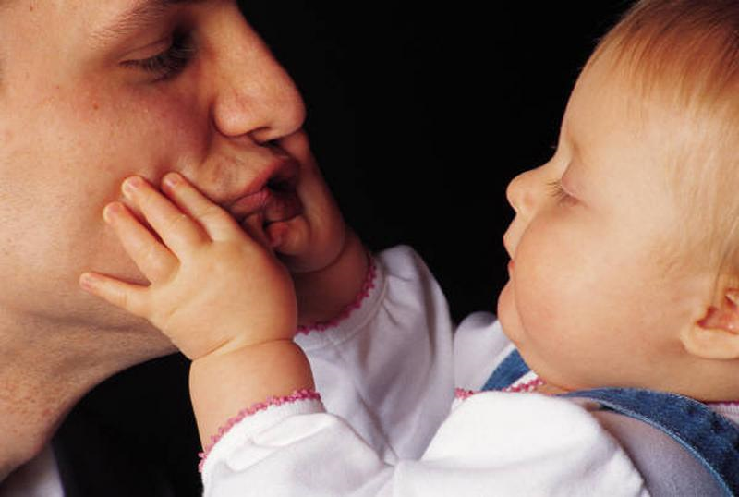
Старайтесь стать ребенку таким родителем, кого бы вы мечтали иметь в детстве

